Slide 1
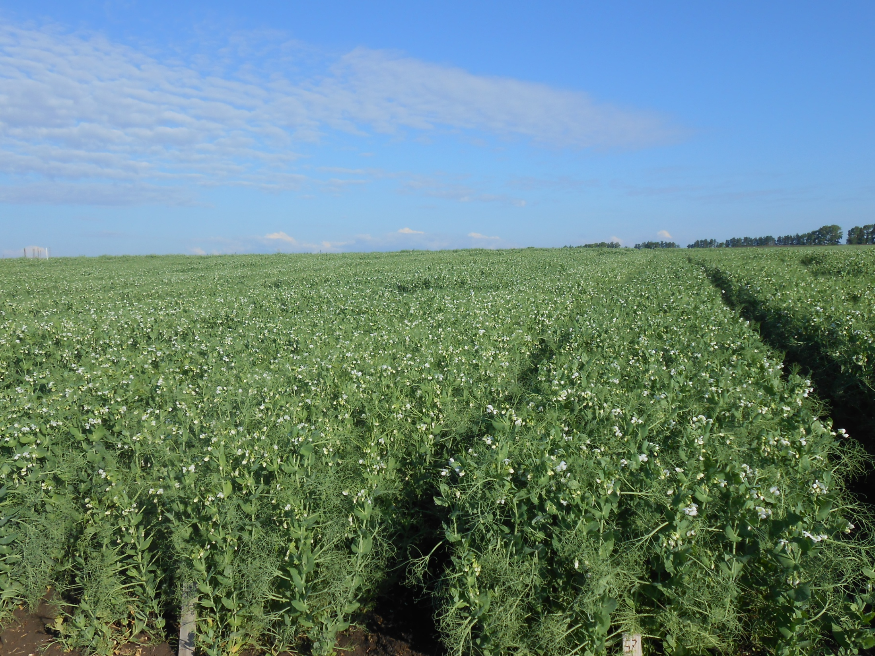
РЕЗУЛЬТАТЫ СЕЛЕКЦИИ ГОРОХА
В КРАСНОУФИМСКОМ СЕЛЕКЦИОННОМ ЦЕНТРЕ

Slide 2
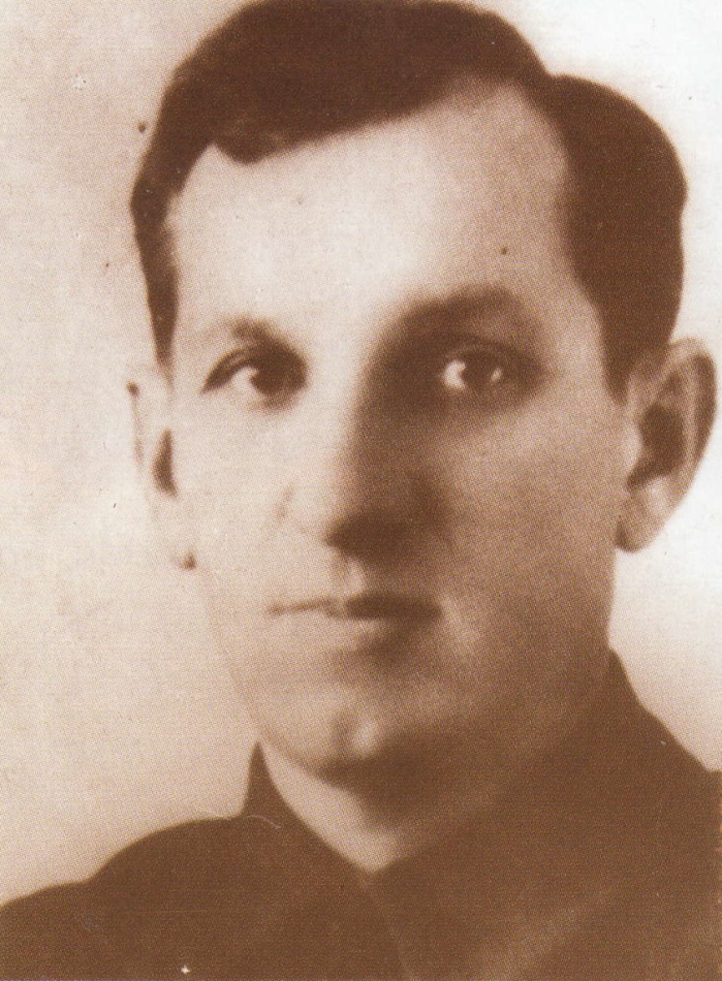
М.П. Козак
старший научный сотрудник, кандидат биологических наук, автор сортов: гороха Красноуфимский 70, Восход, яровой вики Свердловская 238, Красноуфимская 49. Работал с 1939 по 1958 гг.

Slide 3
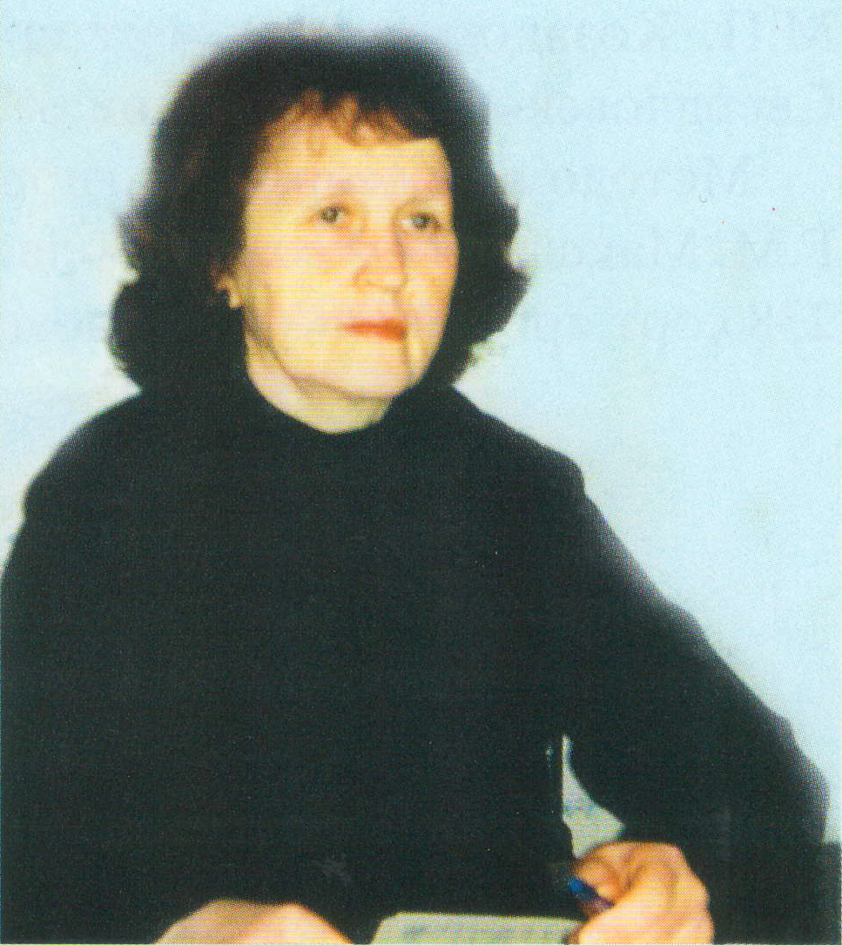
В.С. Гималетдинова
заведующая лабораторией (1983 – 2009 г), автор сортов гороха Красноуфимский 93, Марафон, Красноус, Красноуфимский 11. Работает на станции с 1977 г. по настоящее время

Slide 4
Схема селекционного процесса по гороху и логические связи между проводимыми исследованиями

Slide 5
Среднегодовое количество образцов, изучаемых в селекционных питомниках
Питомники | Единица измерения | Количество образцов | Число повторностей | Площадь делянки, м²
Коллекционный | сортообразцы | 200-280 | – | 3
Гибридизация | комбинации | 60-65 | – | 8,5 (10х30см*)
Изучение и размножение гибридов:
F1 | популяций | 60-65 | – | 10х15 см*
F2 | популяций | 60-65 | – | 3-8,5
Гибридный питомник | популяций | 60-65 | – | 19
Селекционный питомник I г. | номеров | 3000-4500 | – | 5х15 см*
Селекционный питомник II г. | номеров | 300-500 | – | 3
Контрольный питомник | номеров | 150-200 | 3 | 8,5
Предварительное испытание | номеров | 40-60 | 4 | 8,5
Конкурсное испытание | номеров | 30-40 | 4 | 19
* – площадь питания растений

Slide 6
Модель (основные параметры) сортов гороха для условий Среднего Урала
Показатели | Единица измерения | Использование
 |  | универсальное | зернофуражное
Вегетационный период | сутки | 70-75 | 70-75
Урожайность | т/га | 3,0-4,0 | 3,0-4,0
Длина стебля | см | 70-100 | 40-70
Число продуктивных узлов | шт. | 4-6 | 3-5
Число бобов на продуктивный узел | шт. | 2-3 | 2-3
Число семян в бобе | шт. | 4-5 | 4-6
Масса 1000 семян | г | 180-200 | 200-220
Содержание белка | % | 23-25 | 23-25
Выравненность семян | % | 70-80 | 70-80
Устойчивость: к полеганию |  | 3,5-4,0 | 4,0-5,0
к осыпанию |  | высокая | высокая
Признаки технологичности: |  | Короткостебельность, усатый тип листа, неосыпающиеся семена

Slide 7
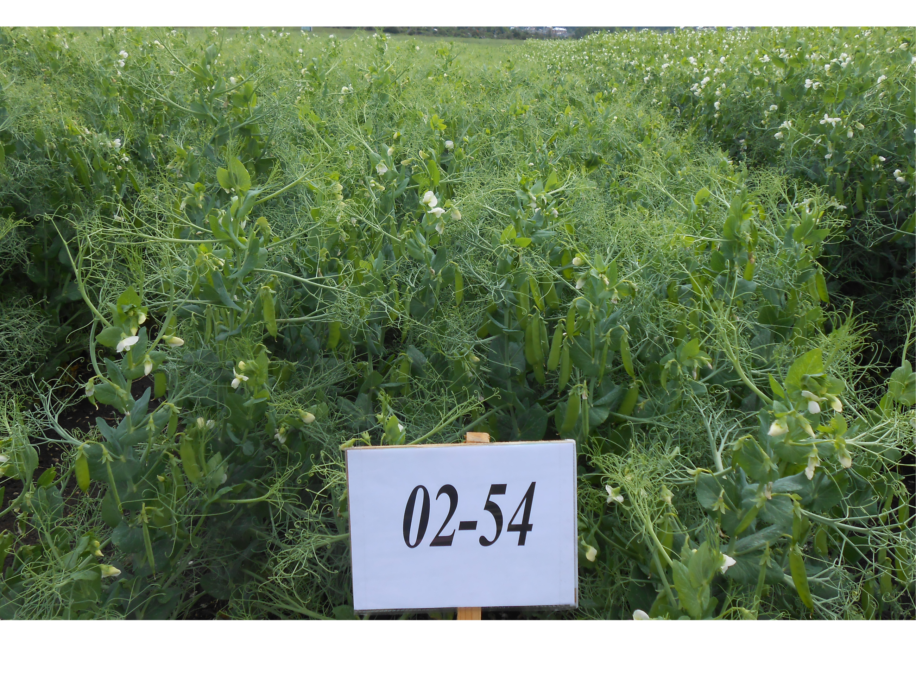
АЛТЫН

Slide 8
Характеристика гороха Алтын, 2011-2015 гг.
Показатель | Единица измерения | Алтын | Красноус
Урожайность | т/га | 2,58 | 2,41
Вегетационный период | сутки | 76 | 76
Число бобов на растении | шт. | 3,4 | 3,4
Число семян на растении | шт. | 11,9 | 10,0
Масса семян с растения | г | 2,4 | 2,0
Масса 1000 семян | г | 196 | 198
Натурная масса | г/л | 786 | 778
Содержание белка | % | 22,3 | 20,2
Длина стебля | см | 42 | 45
Устойчивость: к полеганию | балл | 4,5 | 4,5
к осыпанию семян |  | высокая | высокая
Поражение болезнями:
аскохитоз естественный фон | % | 10,0 | 14,4
искусственный фон | % | 16,7 | 20,2
корневые гнили | % | 28,2 | 30,7
Повреждение гороховой плодожоркой | % | 0,4 | 0,9

Slide 9
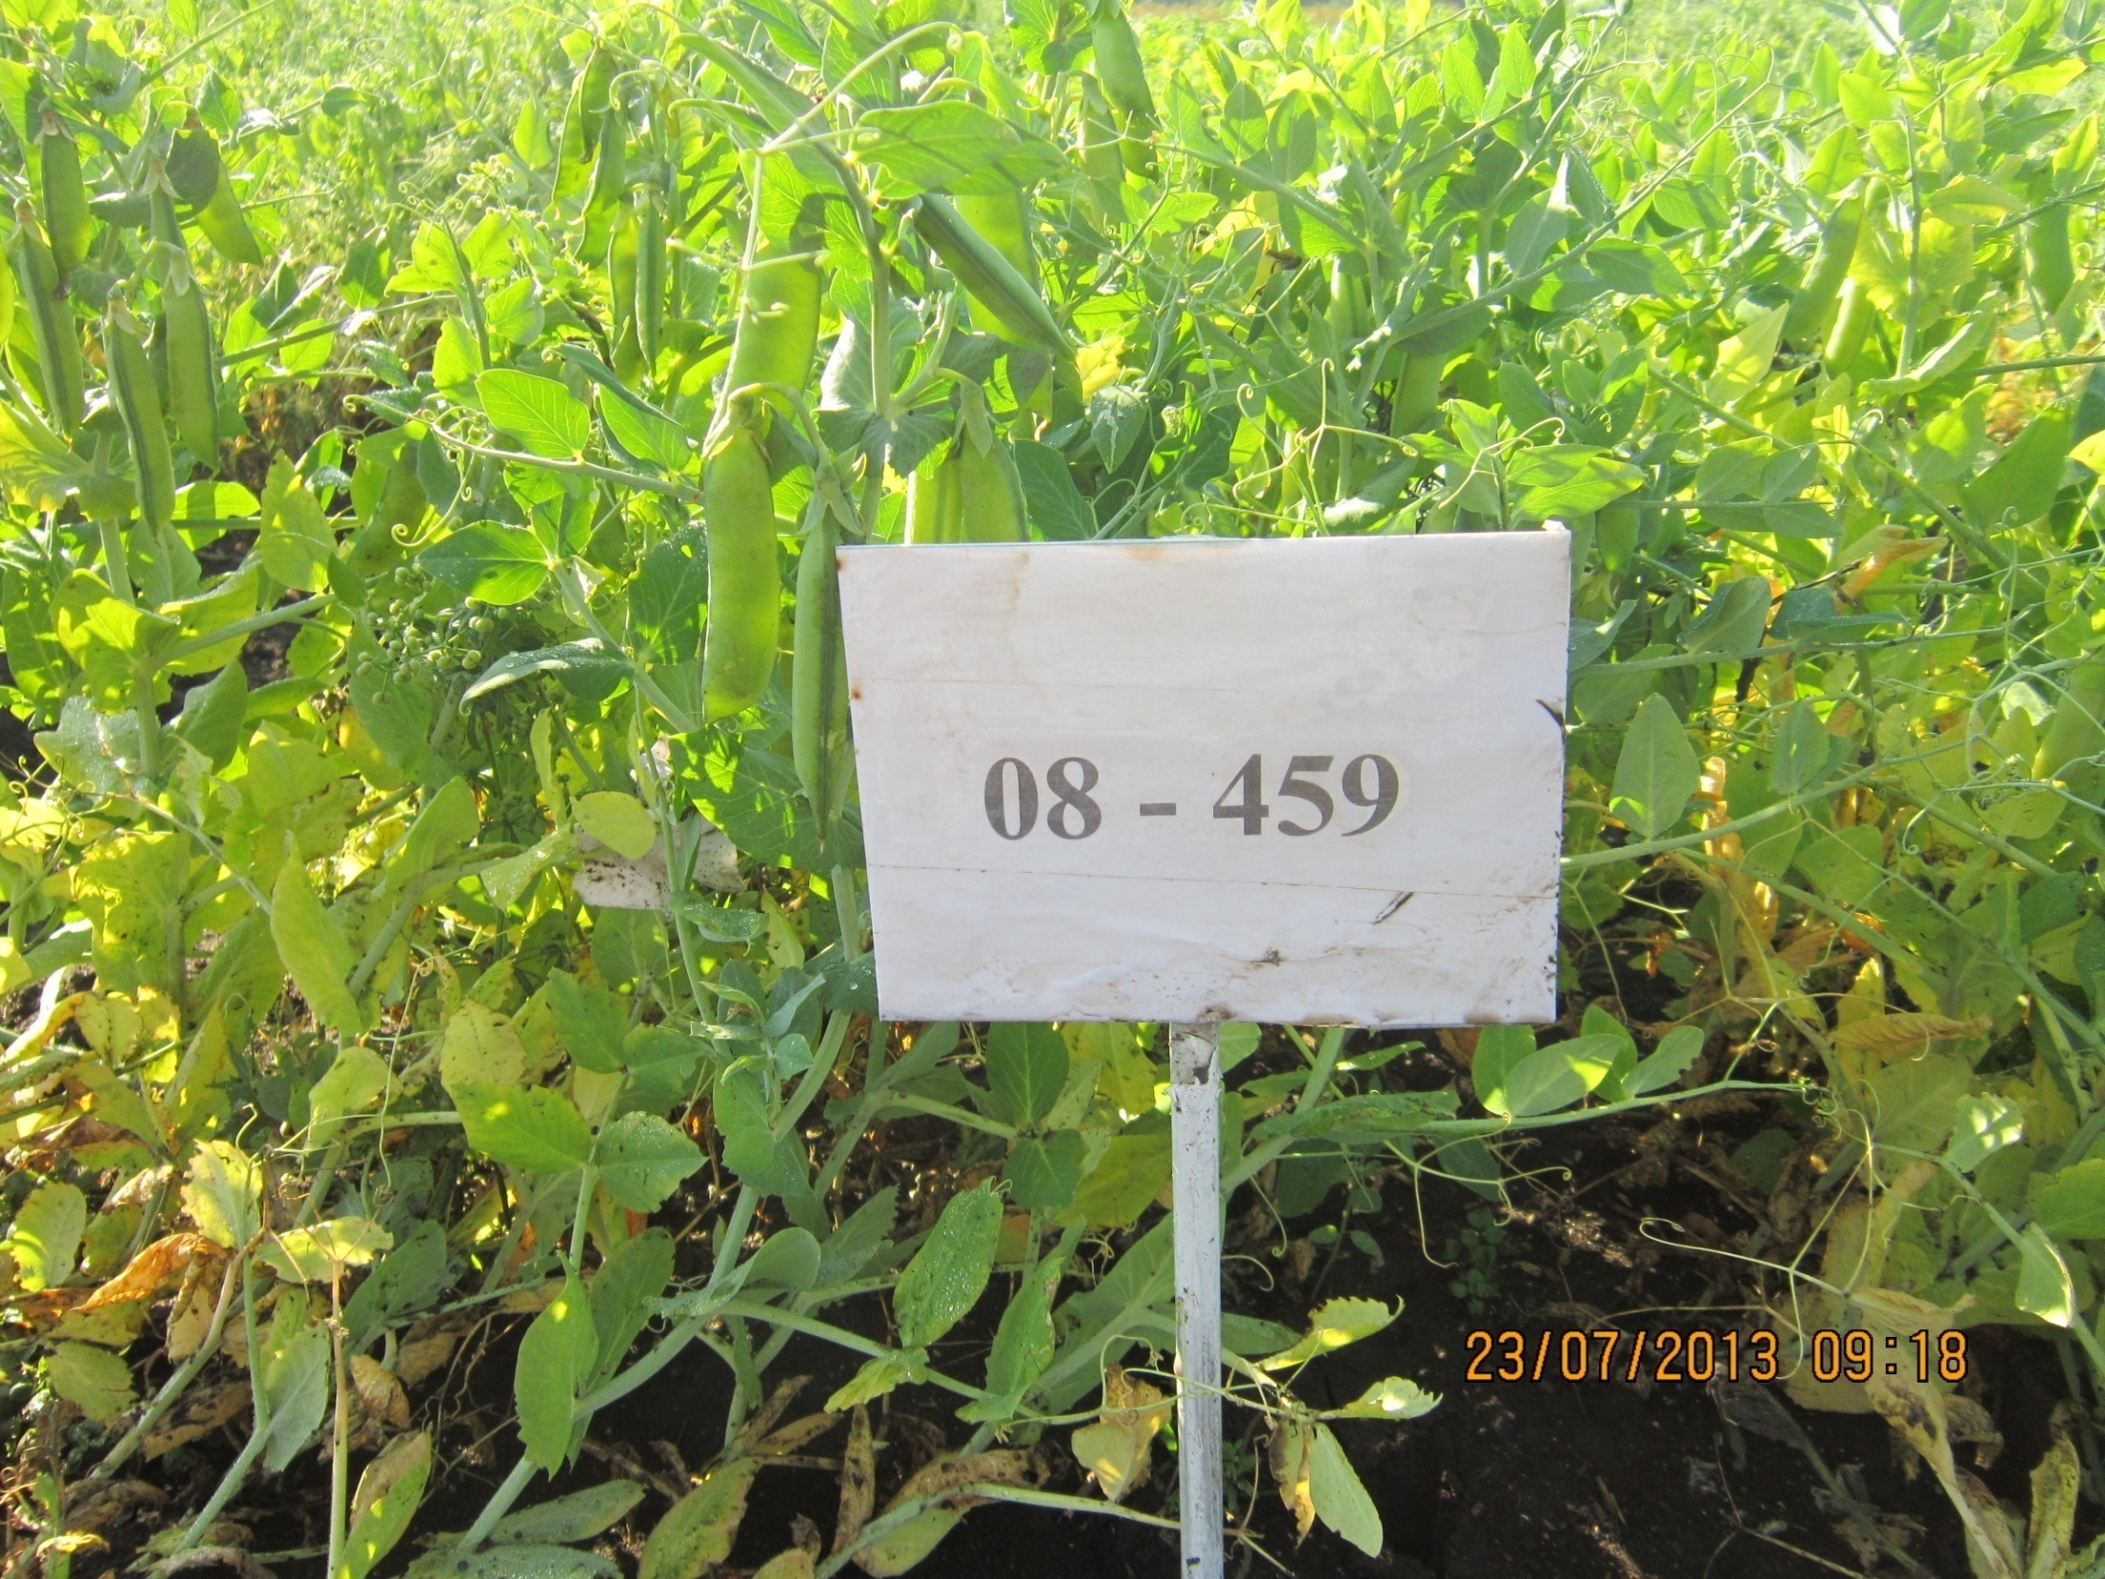
08-459
ЭДЕМ

Slide 10
Характеристика гороха Эдем,
2011-2015 гг.
Показатель | Единица измерения | Эдем | Марафон
Урожайность | т/га | 2,89 | 2,78
Вегетационный период | сутки | 76 | 74
Число бобов на растении | шт. | 4,1 | 3,7
Число семян на растении | шт. | 15,8 | 12,6
Масса семян с растения | г | 2,8 | 2,3
Масса 1000 семян | г | 173 | 185
Натурная масса | г/л | 807 | 785
Содержание белка | % | 22,5 | 20,9
Длина стебля | см | 41 | 64
Устойчивость: к полеганию | балл | 4,0 | 2,0
к осыпанию семян |  | средняя | высокая
Поражение болезнями:
аскохитоз естественный фон | % | 12,2 | 17,7
искусственный фон | % | 21,3 | 28,0
корневые гнили | % | 29,1 | 30,0
Повреждение гороховой плодожоркой | % | 0,4 | 1,5

Slide 11
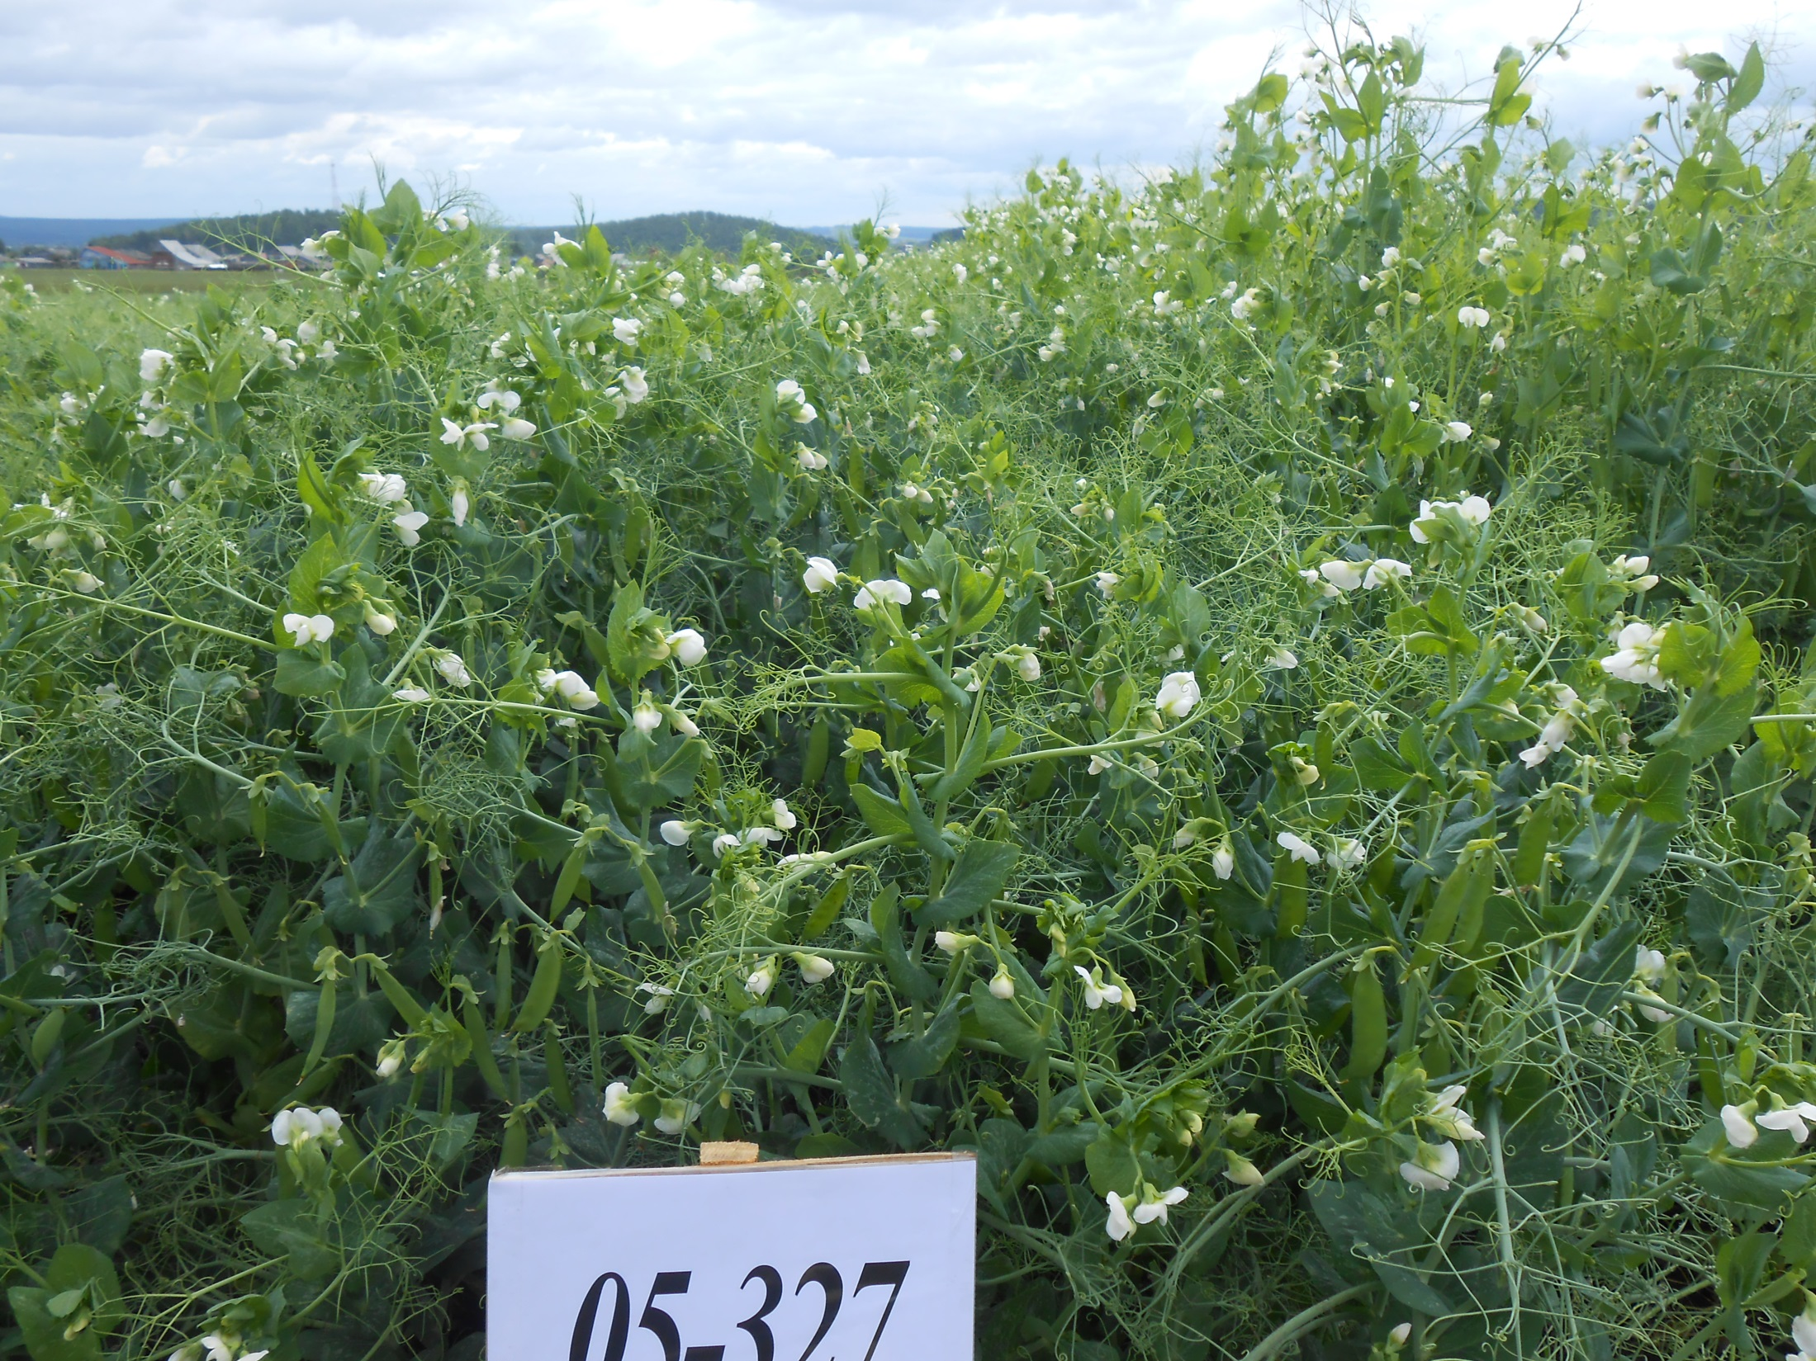

Slide 12
Характеристика перспективного сорта гороха 05-327,
2014-2016 гг.
Показатель | Единица измерения | 05-327 | Красноус
Урожайность | т/га | 1,90 | 1,69
Вегетационный период | сутки | 81 | 79
Число бобов на растении | шт. | 5,1 | 2,7
Число семян на растении | шт. | 12,9 | 12,5
Масса семян с растения | г | 2,1 | 2,2
Масса 1000 семян | г | 161 | 174
Натурная масса | г/л | 769 | 776
Содержание белка | % | 23,7 | 20,6
Длина стебля | см | 44,8 | 47,2
Устойчивость: к полеганию | балл | 4,5 | 4,2
к осыпанию семян |  | высокая | высокая
Поражение болезнями:
аскохитоз естественный фон | % | 10,8 | 14,3
искусственный фон | % | 19,5 | 19,8
корневые гнили | % | 31,2 | 31,9
Повреждение гороховой плодожоркой | % | 0 | 1,3
Урожай белка с гектара | кг/га | 450 | 348

Slide 13
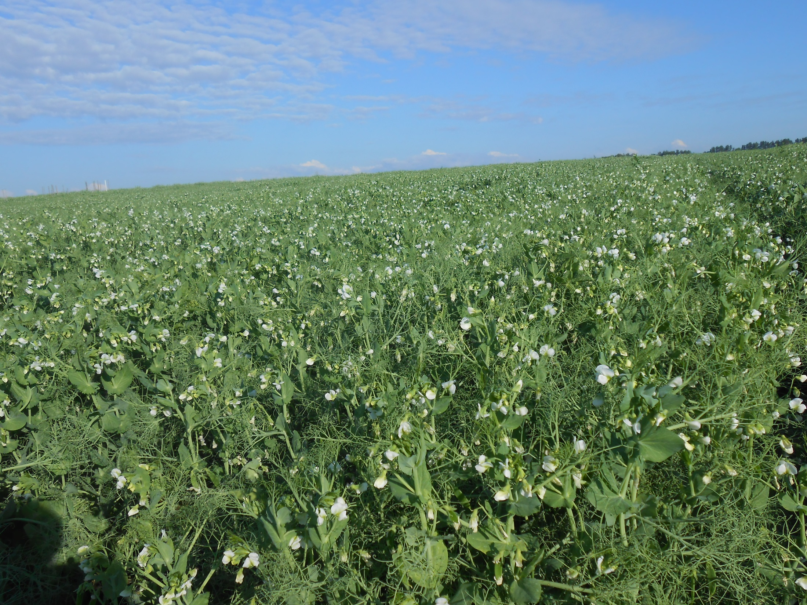
СПАСИБО ЗА ВНИМАНИЕ

